Slide 1
第11章 解三角形
§11.1 余弦定理

Slide 2
学习目标
XUE XI MU BIAO
1.掌握余弦定理的表示形式及推论、证明方法.
2.会运用余弦定理解决基本的解三角形问题.
3.能用余弦定理解决简单的实际问题.

Slide 3
内
容
索
引
知识梳理
题型探究
随堂演练
课时对点练

Slide 4
1
知识梳理
PART ONE

Slide 5
知识点一 余弦定理
在△ABC中，角A，B，C的对边分别是a，b，c，则有
余弦 定理 | 语言 叙述 | 三角形任何一边的平方等于 ______________________ __________________________________
 | 公式 表达 | a²＝________________， b²＝________________， c²＝__________________
其他两边平方的和减去这两边与它们夹角的余弦的积的两倍
b²＋c²－2bccos A
a²＋c²－2accos B
a²＋b²－2abcos C

Slide 6
余弦定理 | 推论 | cos A＝______________， cos B＝______________， cos C＝______________
思考 在a²＝b²＋c²－2bccos A中，若A＝90°，公式会变成什么？
答案 a²＝b²＋c²，即勾股定理.

Slide 7
知识点二 解三角形
我们把三角形的三个角和三条边叫作三角形的 .已知三角形的几个元素求其他元素的过程叫作 .
元素
解三角形

Slide 8
思考辨析 判断正误
SI KAO BIAN XI PAN DUAN ZHENG WU
1.余弦定理适用于任何三角形.( )
2.在△ABC中，已知两边及夹角时，△ABC不一定唯一.( )
3.在△ABC中，若a²＋b²－c²＝0，则角C为直角.( )
4.在△ABC中，若a²＋b²－c²>0，则角C为钝角.( )
√
×
√
×

Slide 9
2
题型探究
PART TWO

Slide 10
一、已知两边及一角解三角形
解 由余弦定理，得a²＝b²＋c²－2bccos A

Slide 11
解 由余弦定理b²＝a²＋c²－2accos B，
即a²－9a＋18＝0，解得a＝3或a＝6.
当a＝3时，A＝30°，C＝120°；
A＝90°，C＝60°.

Slide 12
反思感悟
已知三角形的两边及一角解三角形的方法
已知三角形的两边及一角解三角形，必须先判断该角是给出两边中一边的对角，还是给出两边的夹角.若是给出两边的夹角，可以由余弦定理求第三边；若是给出两边中一边的对角，可以利用余弦定理建立一元二次方程，解方程求出第三边.

Slide 13
2
解得c＝2.

Slide 14
3
解析 由余弦定理，得a²＝b²＋c²－2bccos A，
即3b²－8b－3＝0，

Slide 15
二、已知三边解三角形

Slide 17
反思感悟
已知三角形的三边解三角形的方法
利用余弦定理求出三个角的余弦值，进而求出三个角.

Slide 18
跟踪训练2 在△ABC中，内角A，B，C所对的边分别为a，b，c，若a∶b∶c＝3∶2∶4，则cos C的值为
√
解析 由题意可设a＝3k(k>0)，则b＝2k，c＝4k，

Slide 19
三、余弦定理的简单应用
例3 (1)在△ABC中，角A，B，C所对的边分别为a，b，c，且a²＝b²－c²＋ ac ，则角B的大小是
A.45° B.60° C.90° D.135°
√
又0°<B<180°，所以B＝45°.

Slide 20
(2)在△ABC中，若acos B＋acos C＝b＋c，试判断该三角形的形状.
解 由acos B＋acos C＝b＋c并结合余弦定理，
整理，得(b＋c)(a²－b²－c²)＝0.
因为b＋c≠0，所以a²＝b²＋c²，
故△ABC是直角三角形.

Slide 21
反思感悟
(1)利用三角形的边角关系判断三角形的形状时，需要从“统一”入手，即使用转化思想解决问题，一般有两条思考路线
①先化边为角，再进行三角恒等变换，求出三角之间的数量关系.
②先化角为边，再进行代数恒等变换，求出三边之间的数量关系.
(2)判断三角形的形状时，经常用到以下结论
①△ABC为直角三角形⇔a²＝b²＋c²或c²＝a²＋b²或b²＝a²＋c².
②△ABC为锐角三角形⇔a²＋b²>c²，且b²＋c²>a²，且c²＋a²>b².
③△ABC为钝角三角形⇔a²＋b²<c²或b²＋c²<a²或c²＋a²<b².

Slide 22
跟踪训练3 在△ABC中，A＝60°，a²＝bc，则△ABC一定是
A.锐角三角形 B.钝角三角形
C.直角三角形 D.等边三角形
√
解析 在△ABC中，因为A＝60°，a²＝bc，
所以由余弦定理可得，a²＝b²＋c²－2bccos A＝b²＋c²－bc，
所以bc＝b²＋c²－bc，即(b－c)²＝0，
所以b＝c，结合A＝60°，可得△ABC一定是等边三角形.

Slide 23
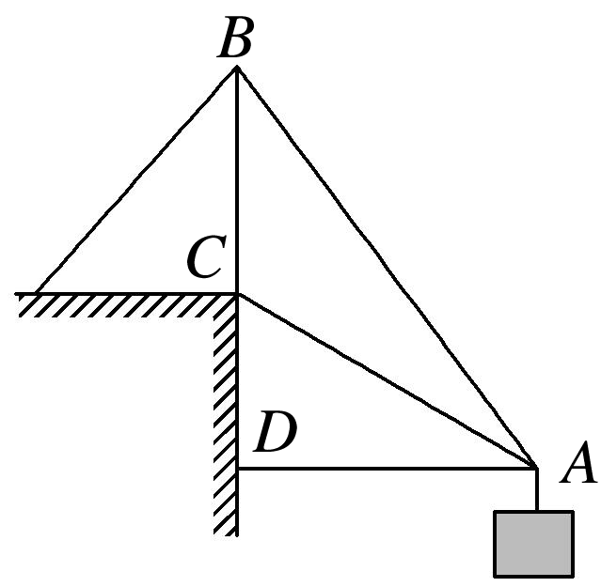
四、余弦定理在实际问题中的应用
例4 如图所示为起重机装置示意图.支杆BC＝10 m，吊杆AC＝15 m，吊索AB＝5 m，求起吊的货物与岸的距离AD.

Slide 24
解 在△ABC中，AC＝15 m，
由余弦定理得

Slide 25
在Rt△ACD中，

Slide 26
反思感悟
解决实际问题其实只比解三角形多一步，即把实际问题中涉及的量纳入到图形中.这一过程中要特别注意准确理解和翻译相关术语.

Slide 27
跟踪训练4 某观测站C与两灯塔A，B的距离分别为3 km和5 km，测得灯塔A在观测站C北偏西50°，灯塔B在观测站C北偏东70°，求两灯塔A，B之间的距离.
解 依题意知△ABC中，AC＝3 km，BC＝5 km，∠ACB＝120°.
由余弦定理得，
AB²＝AC²＋BC²－2AC×BC×cos∠ACB
＝3²＋5²－2×3×5×cos 120°＝49.
∴AB＝7 km.即两灯塔A，B之间的距离为7 km.

Slide 28
3
随堂演练
PART THREE

Slide 29
√
解析 设第三条边长为x，
1
2
3
4
5

Slide 30
2.在△ABC中，角A，B，C所对的边分别为a，b，c.若a＝4，b＝5，c＝
，则角C等于
A.120° B.90° C.60° D.45°
√
所以C＝120°，故选A.
1
2
3
4
5

Slide 31
√
1
2
3
4
5

Slide 32
4.在△ABC中，内角A，B，C所对的边分别为a，b，c，若c²＝bccos A＋cacos B＋abcos C，则△ABC是______三角形.(填“锐角”“直角”或“钝角”)
直角
即c²＝a²＋b²，所以△ABC为直角三角形.
1
2
3
4
5

Slide 33
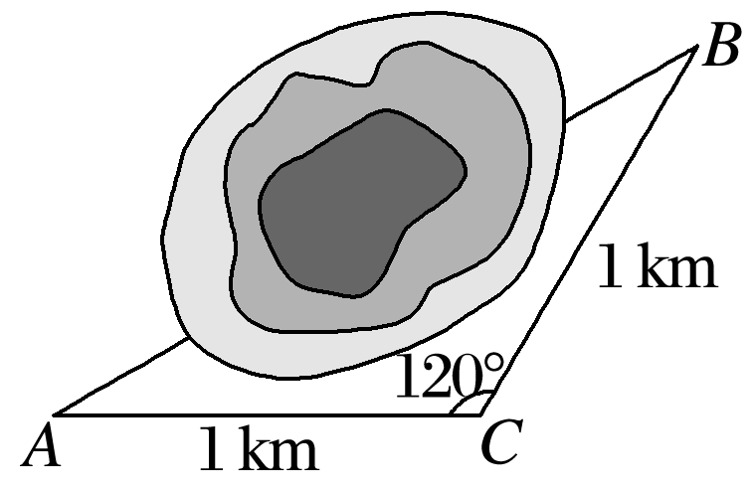
5.如图，在高速公路建设中需要确定隧道的长度，工程技术人员已测得隧道两端的两点A，B到点C的距离AC＝BC＝1 km，且C＝120°，则A，B两点间的距离为 km.
解析 在△ABC中，AC＝BC＝1 km，C＝120°.
由余弦定理，得AB²＝AC²＋BC²－2×AC×BC×cos C
＝1²＋1²－2×1×1×cos 120°＝3.
1
2
3
4
5

Slide 34
课堂小结
KE TANG XIAO JIE
1.知识清单：
(1)余弦定理.
(2)余弦定理的简单应用.
(3)余弦定理在实际问题中的应用
2.方法归纳：化归转化、数形结合.
3.常见误区：易忽略三角形中的隐含条件.

Slide 35
4
课时对点练
PART FOUR

Slide 36
基础巩固
1.在△ABC中，角A，B，C的对边分别为a，b，c，已知a＝ ，b＝2，c＝5，则A的大小为
A.30° B.60° C.45° D.90°
√
又0°<A<180°，所以A＝60°.
1
2
3
4
5
6
7
8
9
10
11
12
13
14
15
16

Slide 37
2.已知在△ABC中，a＝1，b＝2，C＝60°，则角A等于
A.30° B.45° C.60° D.90°
√
解析 由余弦定理，得c²＝1²＋2²－2×1×2cos 60°＝3，
又b²＝a²＋c²，
所以△ABC为直角三角形，A＝30°.
1
2
3
4
5
6
7
8
9
10
11
12
13
14
15
16

Slide 38
3.(多选)在△ABC中，已知a＝8，b＝7，B＝60°，则c的值为
A.3 B.4 C.5 D.6
√
√
解析 由余弦定理，得b²＝a²＋c²－2accos B，
即7²＝8²＋c²－16ccos 60°，
即c²－8c＋15＝0，
解得c＝3或c＝5.
1
2
3
4
5
6
7
8
9
10
11
12
13
14
15
16

Slide 39
√
解析 由余弦定理c²＝a²＋b²－2abcos C
＝(a＋b)²－2ab－2abcos C，
得(a＋b)²－c²＝2ab(1＋cos C)
＝2ab(1＋cos 60°)＝3ab＝4，
1
2
3
4
5
6
7
8
9
10
11
12
13
14
15
16

Slide 40
√
解析 ∵b²＝ac，c＝2a，∴b²＝2a²，
1
2
3
4
5
6
7
8
9
10
11
12
13
14
15
16

Slide 41
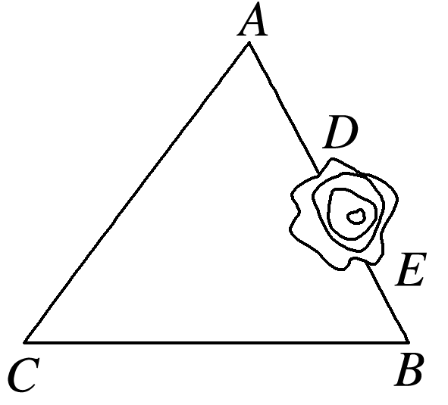
6.为了开凿隧道，要测量隧道上D，E间的距离，为此在山的一侧选取适当点C，如图，测得CA＝400 m，CB＝600 m，∠ACB＝60°，又测得A，B两点到隧道口的距离AD＝80 m，BE＝40 m(A，D，E，B在一条直线上)，则隧道DE的长为 m.
1
2
3
4
5
6
7
8
9
10
11
12
13
14
15
16

Slide 42
解析 在△ABC中，AC＝400 m，BC＝600 m，∠ACB＝60°.
由余弦定理，得AB²＝AC²＋BC²－2AC×BC×cos 60°，
1
2
3
4
5
6
7
8
9
10
11
12
13
14
15
16

Slide 43
1
2
3
4
5
6
7
8
9
10
11
12
13
14
15
16

Slide 44
解析 由余弦定理，可得
1
2
3
4
5
6
7
8
9
10
11
12
13
14
15
16

Slide 45
8.在△ABC中，a，b，c分别是角A，B，C所对的边，且a，b是方程x²－5x＋2＝0的两个根，C＝60°，则c＝ .
解析 由题意得，a＋b＝5，ab＝2.
由余弦定理，得c²＝a²＋b²－2abcos C
＝a²＋b²－ab＝(a＋b)²－3ab＝5²－3×2＝19，
1
2
3
4
5
6
7
8
9
10
11
12
13
14
15
16

Slide 46
∴A＝120°.
1
2
3
4
5
6
7
8
9
10
11
12
13
14
15
16

Slide 47
解 由余弦定理，知a²＝b²＋c²－2bccos A，
化简，得c²＋2c－8＝0，解得c＝2或c＝－4(舍去).
1
2
3
4
5
6
7
8
9
10
11
12
13
14
15
16

Slide 48
10.在△ABC中，已知BC＝7，AC＝8，AB＝9，求AC边上的中线长.
1
2
3
4
5
6
7
8
9
10
11
12
13
14
15
16

Slide 49
解 方法一 由题意知，
设AC边上的中线长为x，由余弦定理，知
∴x＝7.
∴AC边上的中线长为7.
1
2
3
4
5
6
7
8
9
10
11
12
13
14
15
16

Slide 50
方法二 设AC的中点为M，连接BM(图略).
1
2
3
4
5
6
7
8
9
10
11
12
13
14
15
16

Slide 51
综合运用
√
1
2
3
4
5
6
7
8
9
10
11
12
13
14
15
16

Slide 52
所以b²＋c²－a²＝2b²，
即a²＋b²＝c²，所以△ABC是直角三角形.
1
2
3
4
5
6
7
8
9
10
11
12
13
14
15
16

Slide 53
√
解析 设该等腰三角形为△ABC，且A，B，C所对的边分别为a，b，c，顶角为C，周长为l，
因为l＝5c，所以a＝b＝2c，
1
2
3
4
5
6
7
8
9
10
11
12
13
14
15
16

Slide 54
√
解析 由余弦定理，得a²＝b²＋c²－2bccos A，
因为b²＋c²≥2bc，所以16＋bc≥2bc，即bc≤16，当且仅当b＝c＝4时等号成立.
故选B.
1
2
3
4
5
6
7
8
9
10
11
12
13
14
15
16

Slide 55
－19
解析 设三角形的三边分别为a，b，c，
依题意得，a＝5，b＝6，c＝7.
由余弦定理，得b²＝a²＋c²－2accos B，
1
2
3
4
5
6
7
8
9
10
11
12
13
14
15
16

Slide 56
拓广探究
√
解析 ∵b＝3，c＝4，且△ABC是锐角三角形，
∴7<a²<25，
1
2
3
4
5
6
7
8
9
10
11
12
13
14
15
16

Slide 57
又0<B<π，
1
2
3
4
5
6
7
8
9
10
11
12
13
14
15
16

Slide 58
(2)若a＋c＝1，求b的取值范围.
解 由余弦定理，得b²＝a²＋c²－2accos B.
又0<a<1，
1
2
3
4
5
6
7
8
9
10
11
12
13
14
15
16

Slide 59
本课结束
更多精彩内容请登录：www.xinjiaoyu.com

